Slide 1
Lab 3 (kỹ năng làm việc nhóm)
Chương 3: Phát triển ứng dụng IoT cho AI
3.0 Đặc tả hệ thống – Sơ đồ
3.1 Giới thiệu về Techable Machine
- Thư viện (đính kèm file)
3.2 Quá trình thực hiện coding và Kết nối thiết bị ESP32-CAM
Nạp code vào cho thiết bị ESP32-CAM thông qua IDE Arduino
Thực hiện gọi API nhận diện mang khẩu trang từ Techable Machine
Hàm request từ Telegram đến ESP32-CAM
Hàm trả dữ liệu từ ESP32-CAM về Telegram
Cài đặt thông báo trong Telegram
3.3 Hệ thống phát hiện người không mang và có mang khẩu trang, trường hợp còn lại.

Slide 2
3.0 Đặc tả hệ thống – Sơ đồ
Mô hình hoạt động của hệ thống Face Mask Detection bao gồm các thành phần như
bên dưới:
- Dùng thiết bị ESP32-CAM kết nối với máy tính.
- Dùng Arduino nạp code cho thiết bị ESP32-CAM.
- ESP32-CAM sử dụng API của Techable Machine (source code trong Arduino).
- Thực hiện chức năng phát hiện mang khẩu trang và trả kết quả về Telegram.

Slide 3
3.1 Giới thiệu về Techable Machine
- Teachable Machine là một công cụ dựa trên web giúp tạo các mô hình máy học nhanh chóng, dễ dàng và mọi người đều có thể truy cập được.
- Là công cụ nền web của Google Creative Lab + PAIR kết hợp cùng studio thiết kế Stoj và Use All, khám phá cách hoạt động của máy học (machine learning), huấn luyện một mạng nơ-ron.

Slide 4
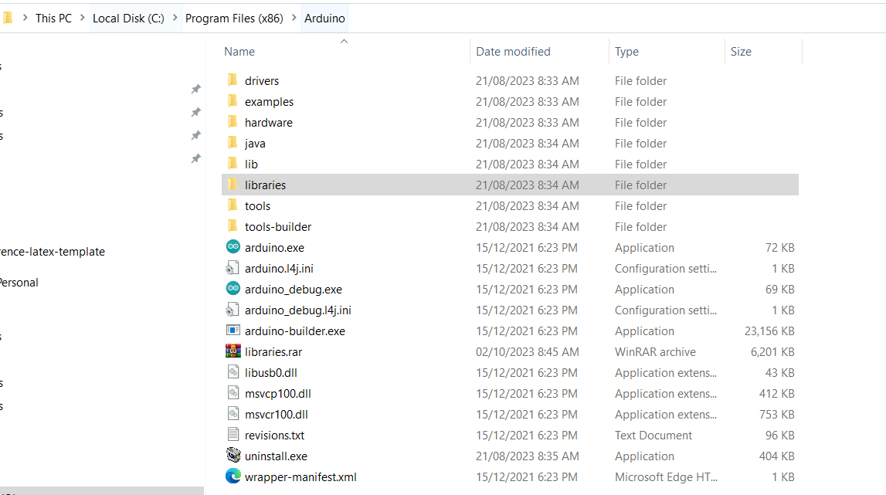
3.1 Giới thiệu về Techable Machine
- Thư viện

Slide 5
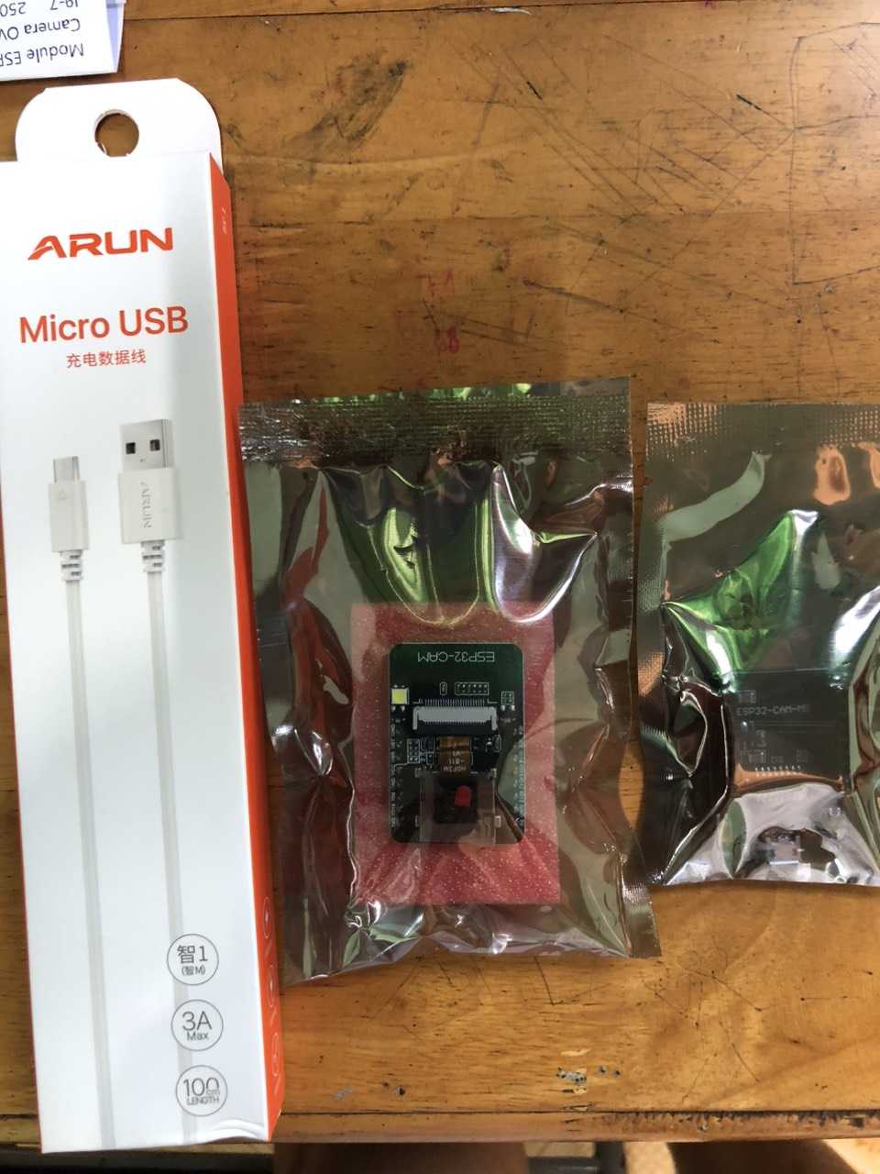
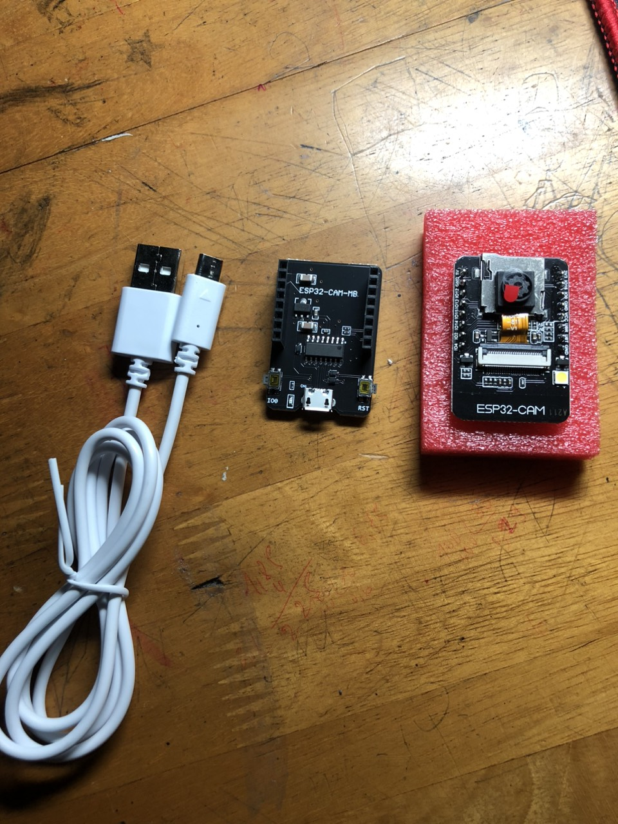
3.2 Quá trình thực hiện coding và Kết nối thiết bị ESP32-CAM
Kết nối thiết bị: Kết nối ESP32-CAM với Laptop
Sử dụng dây cáp micro-USB để kết nối ESP32-CAM với cổng USB-A của laptop.

Slide 6
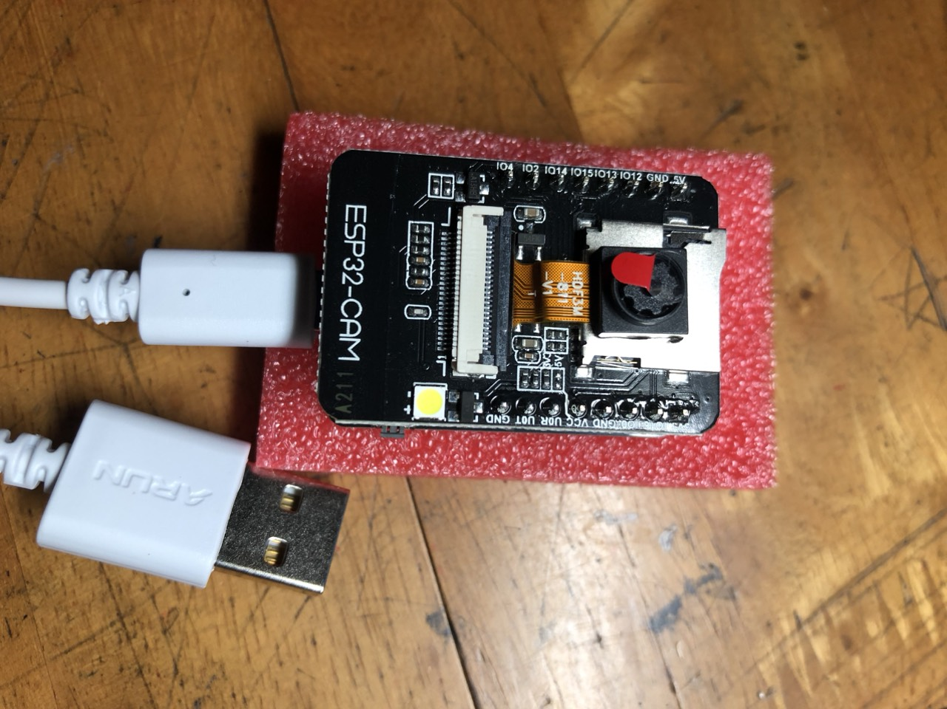
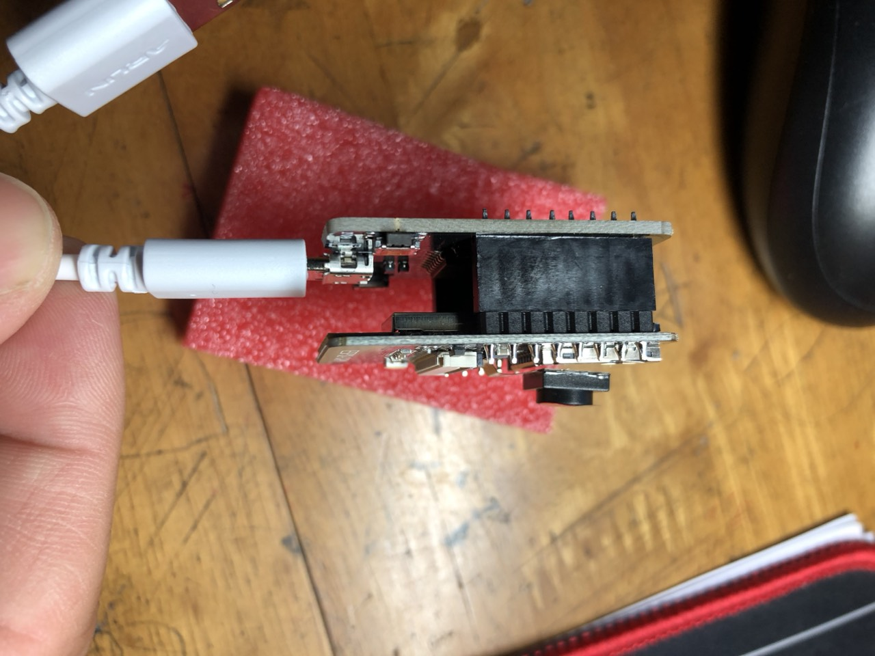
3.2 Quá trình thực hiện coding và Kết nối thiết bị ESP32-CAM
Kết nối thiết bị: Kết nối ESP32-CAM với Laptop
Sử dụng dây cáp micro-USB để kết nối ESP32-CAM với cổng USB-A của laptop.

Slide 7
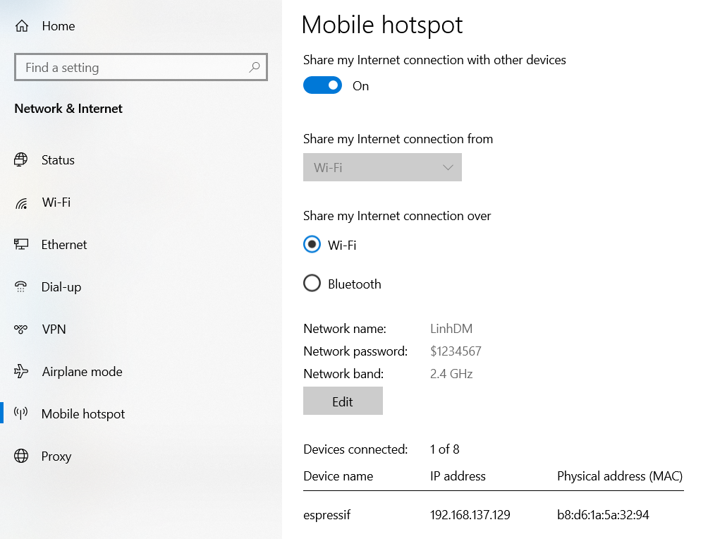
Kết nối mạng không dây đến thiết bị IoT
- 4G ĐIỆN THOẠI
- Mobile hotspot trên labtop
(hình bên dưới)

Slide 8
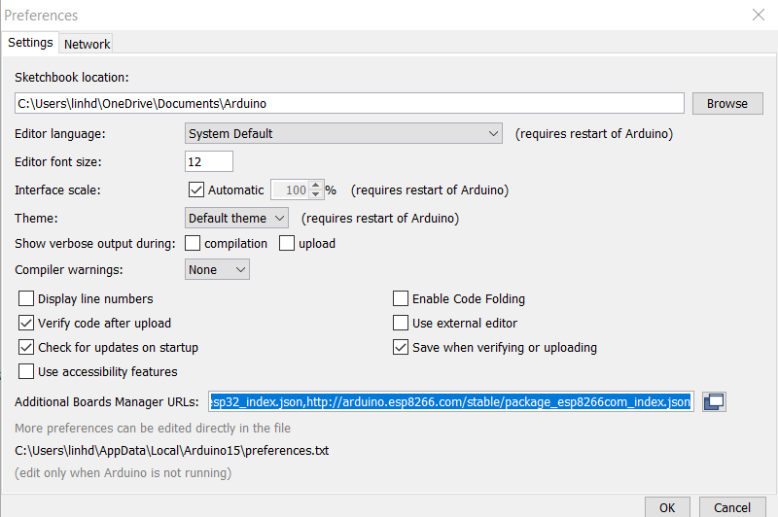
Thư viện cho esp32 và esp8266
https://dl.espressif.com/dl/package_esp32_index.json,http://arduino.esp8266.com/stable/package_esp8266com_index.json

Slide 9
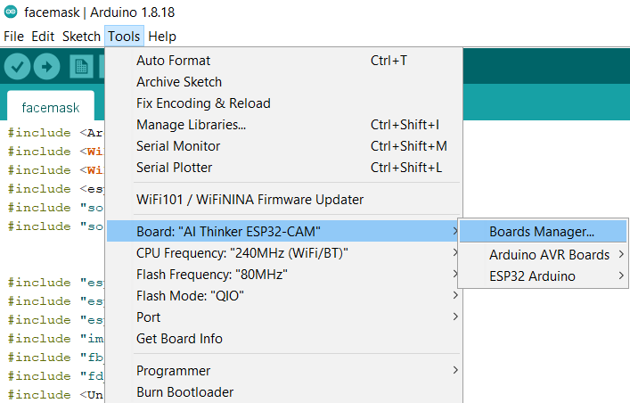
Thực hiện mã lệnh (coding)

Slide 10
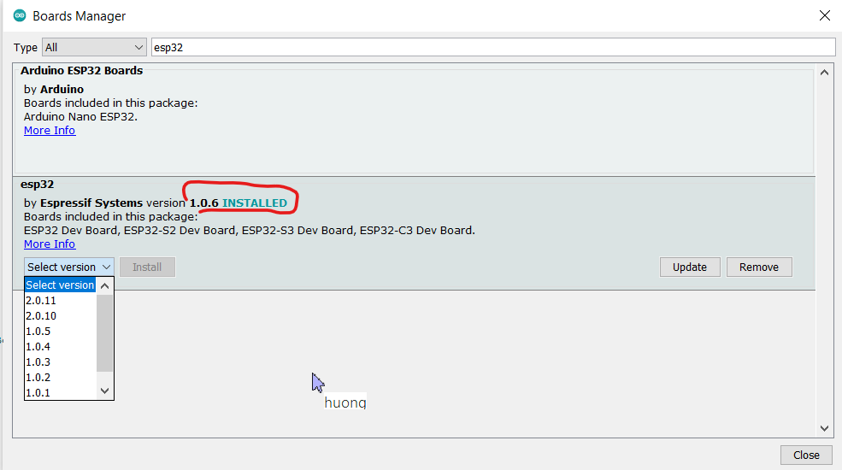
Thực hiện mã lệnh (coding)
https://dl.espressif.com/dl/package_esp32_index.json,http://arduino.esp8266.com/stable/package_esp8266com_index.json

Slide 11
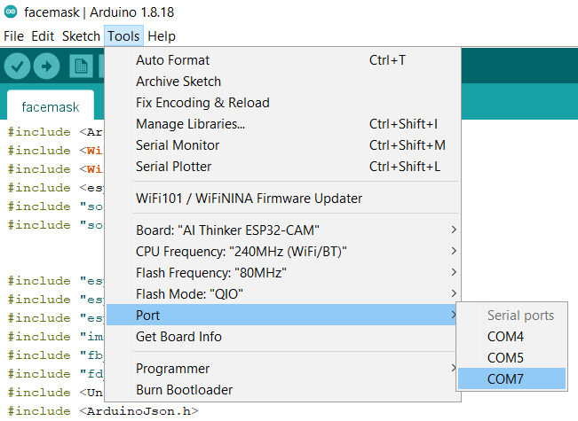
Thực hiện mã lệnh (coding)
Sau khi kết nối, chúng ta sẽ nạp code vào cho thiết bị ESP32-CAM thông qua IDE Arduino.
Từ cổng COM, nạp code cho thiết bị.

Slide 12
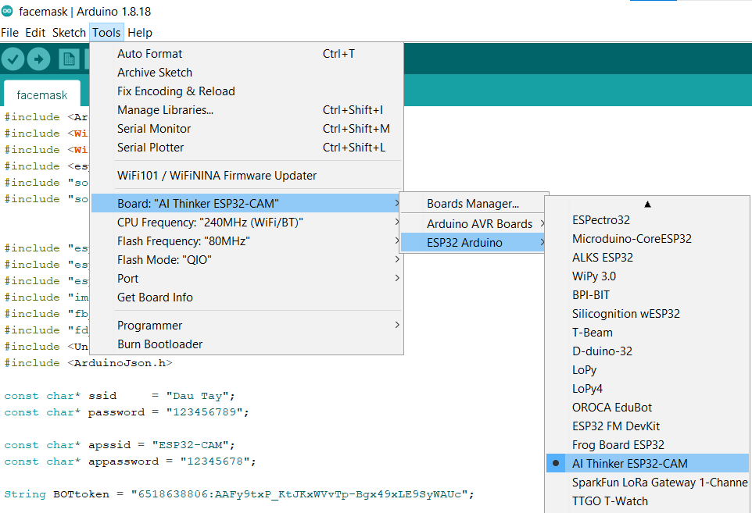
ESP32 CAMERA

Slide 13
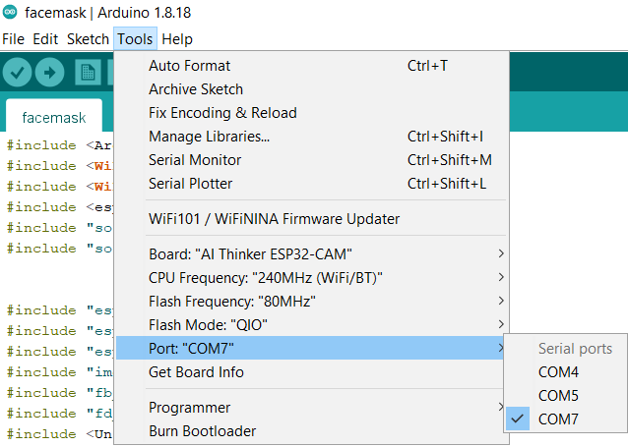
3.2 Nạp code cho ESP32-CAM
Quá trình nạp code sẽ diễn ra trong vòng vài phút, trạng thái sẽ báo ở dòng chữ màu cam trên cửa sổ console.

Slide 14
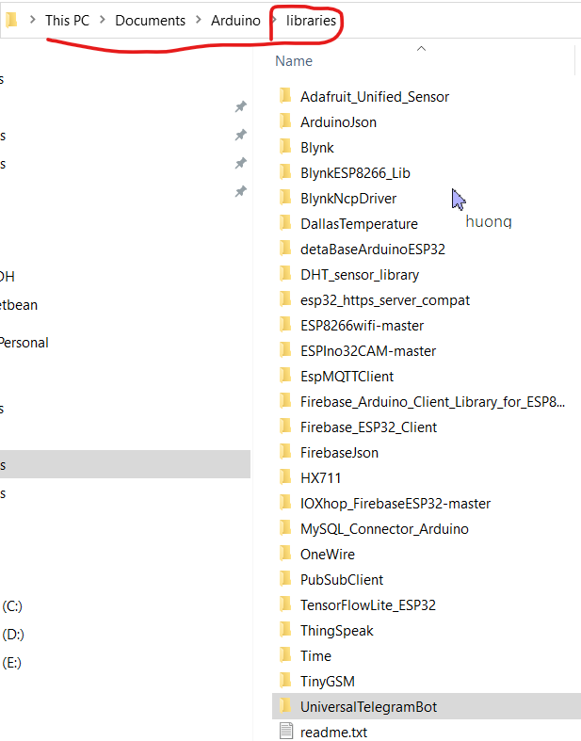
Cài đặt thư viện cho Telegram, MQTT, Filebase,…

Slide 15
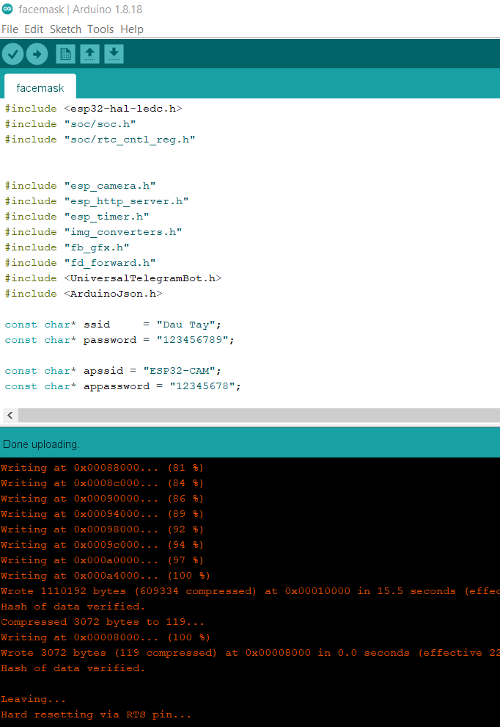
Quá trình nạp code cho ESP32-CAM thành công
Reset Board : Camera, nhúng. Khi connecting…………

Slide 16
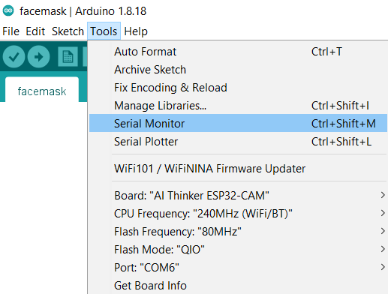
Xem kết quả: ip, ảnh, …

Slide 17
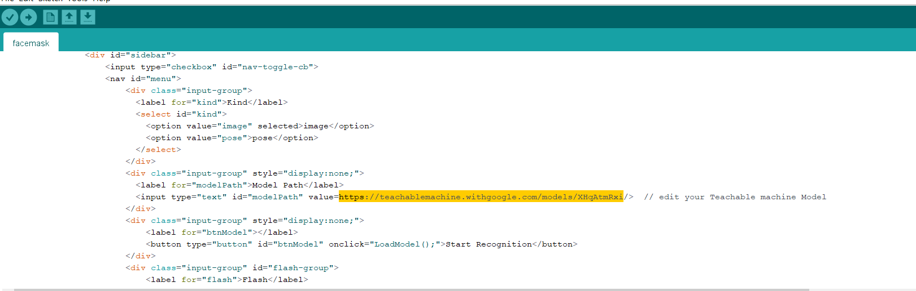
Thực hiện gọi API nhận diện mang khẩu trang từ Techable Machine

Slide 18
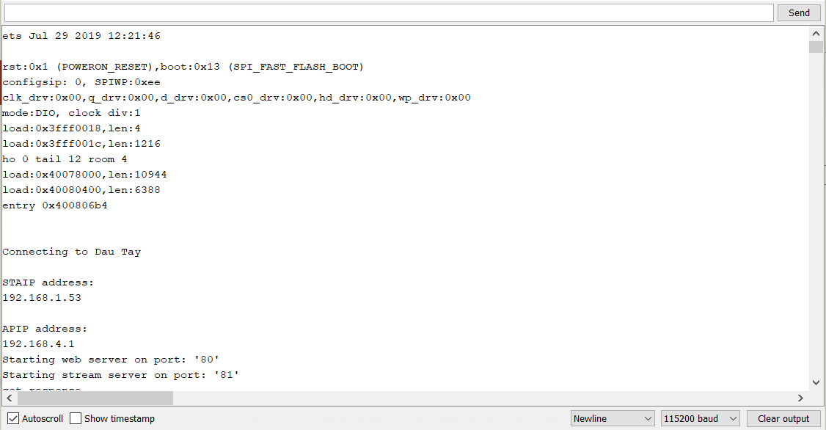
Reset Camera để nhận IP camera

Slide 19
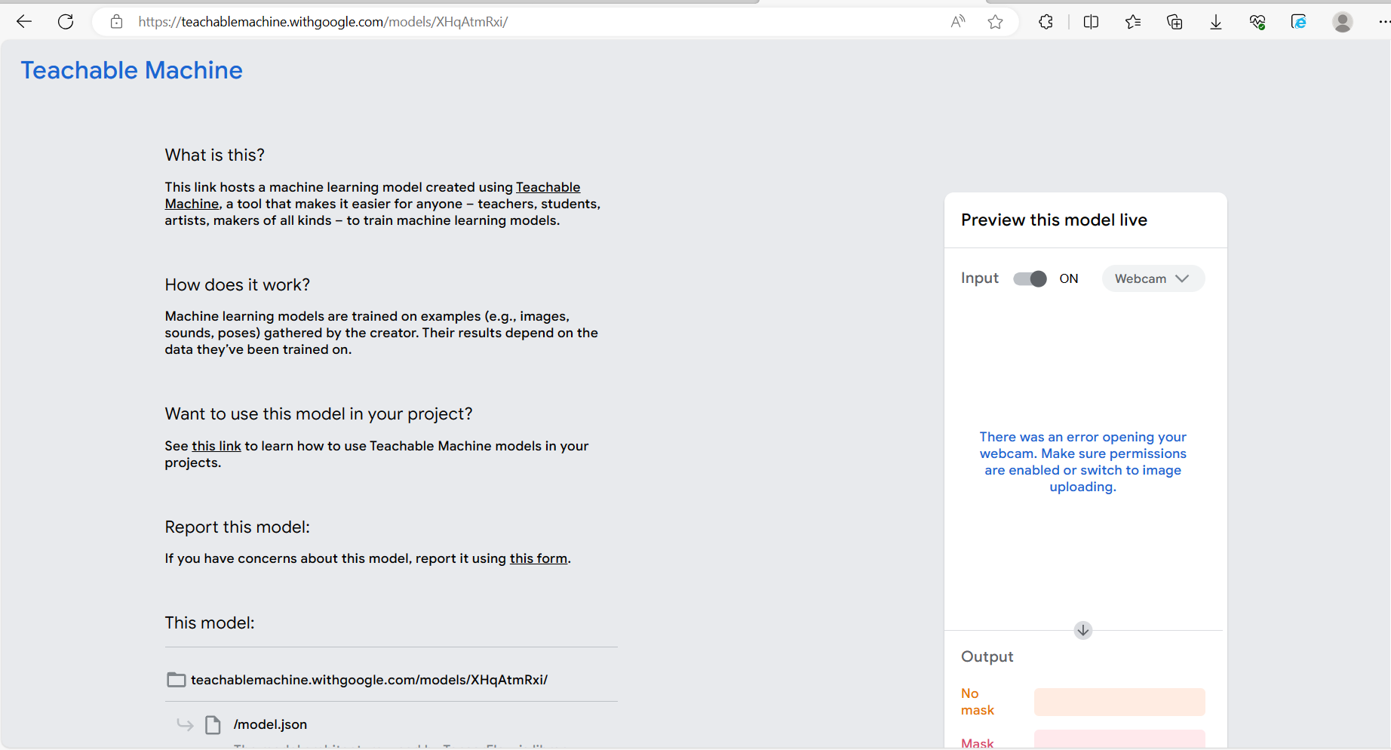
https://teachablemachine.withgoogle.com/models/XHqAtmRxi
Mô hình Teachable Machine

Slide 20
Đăng ký Telegram
Link: Down load và cài cặt
https://desktop.telegram.org/?setln=en

Slide 21
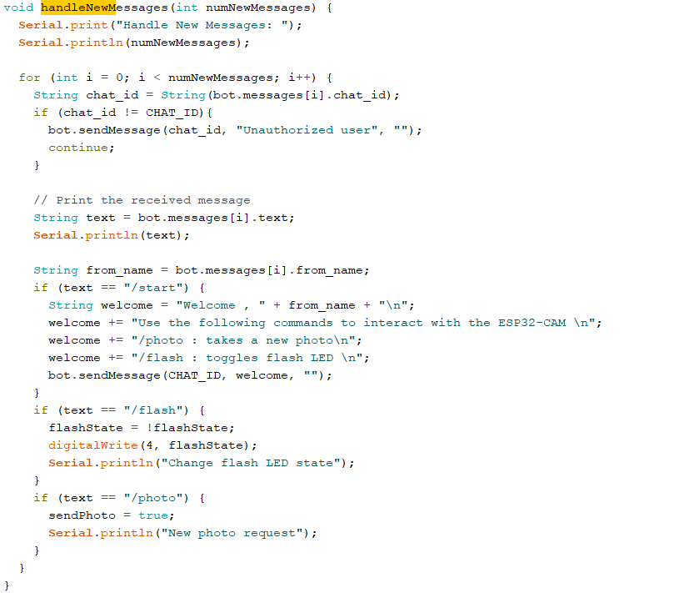
Hàm request từ Telegram đến ESP32-CAM

Slide 22
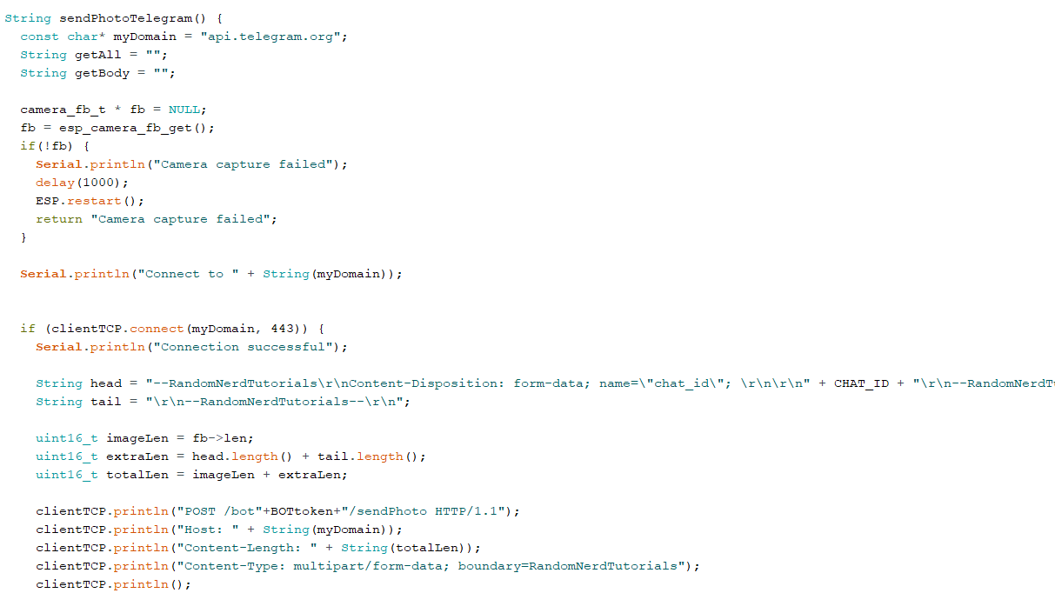
Hàm trả dữ liệu từ ESP32-CAM về Telegram

Slide 23
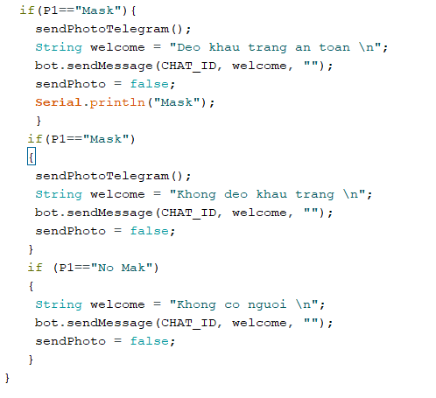
Cài đặt thông báo trong Telegram

Slide 24
3.3 Kết quả: phát hiện khuôn mặt người không đeo và có đeo khẩu trang, trường hợp còn lại.

Slide 25
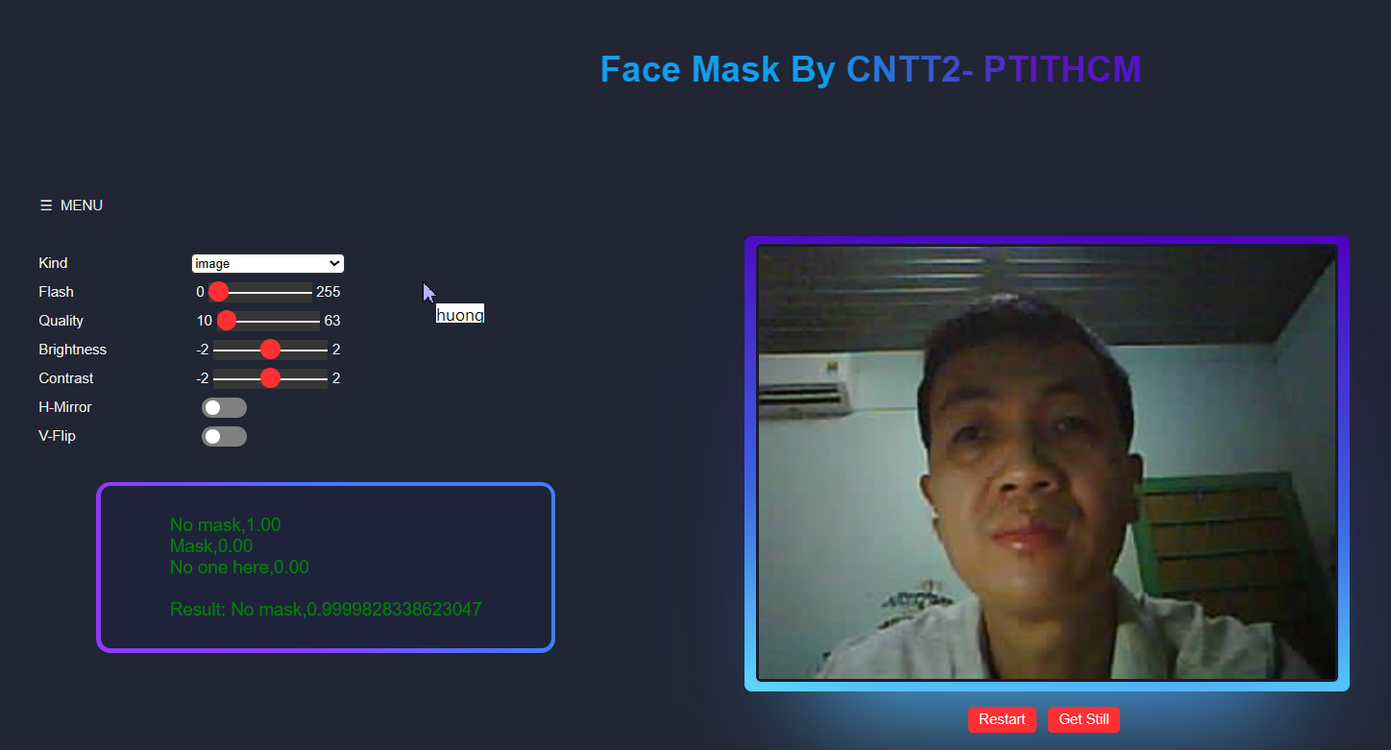
Kết quả từ mô hình nhận diện không đeo khẩu trang là ACC = 100%

Slide 26
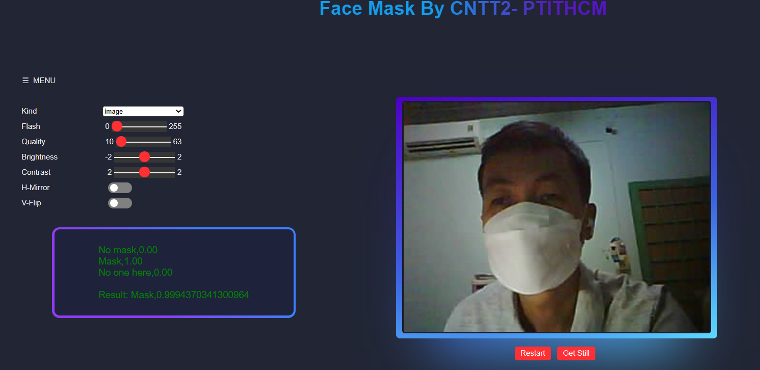
Kết quả từ mô hình nhận diện đeo khẩu trang là ACC = 100%

Slide 27
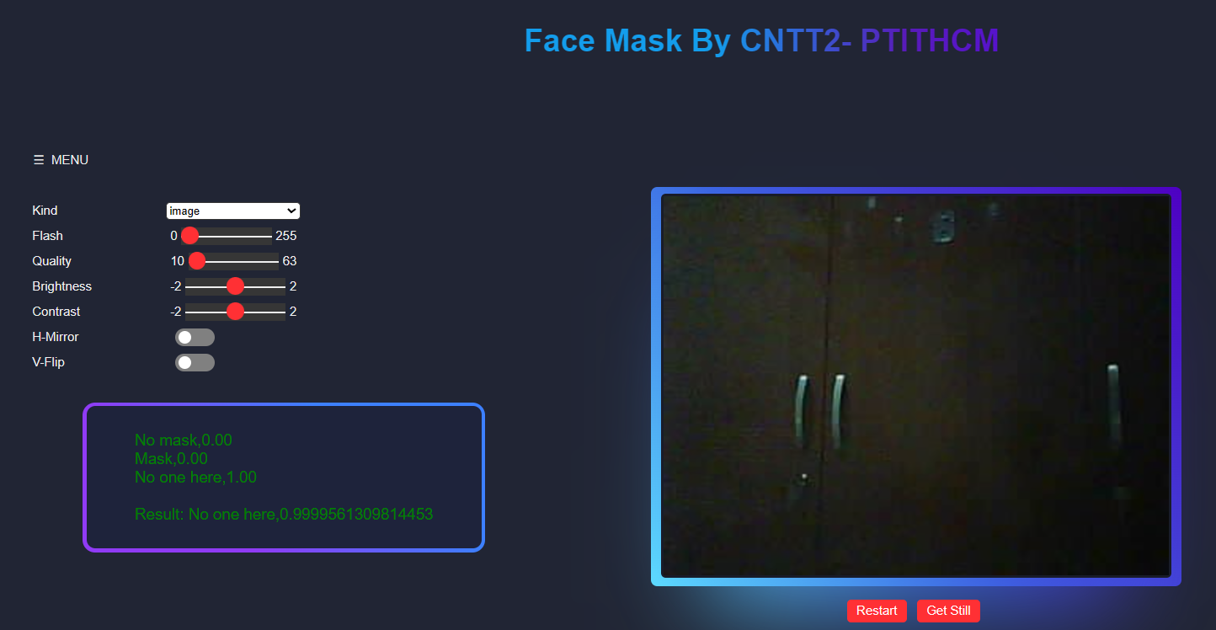
Kết quả từ mô hình nhận diện Không phải khuôn mặt người là ACC = 100%

Slide 28
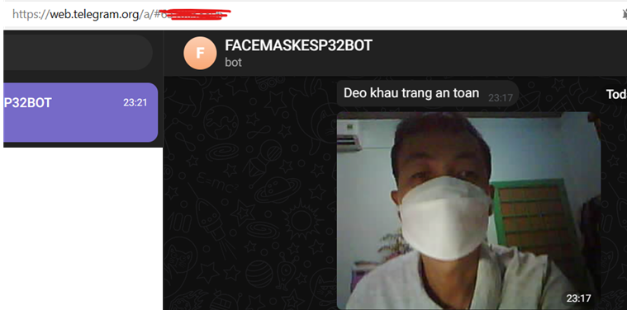
Kết quả gửi lên Telegram: Đeo khẩu trang an toàn, các trường hợp còn lại….

Slide 29
3.0 TÀI LIỆU THAM KHẢO
[1] https://github.com/chandrikadeb7/Face-Mask-Detection
[2] Face Mask Detection | Kaggle

Slide 30


